Slide 1
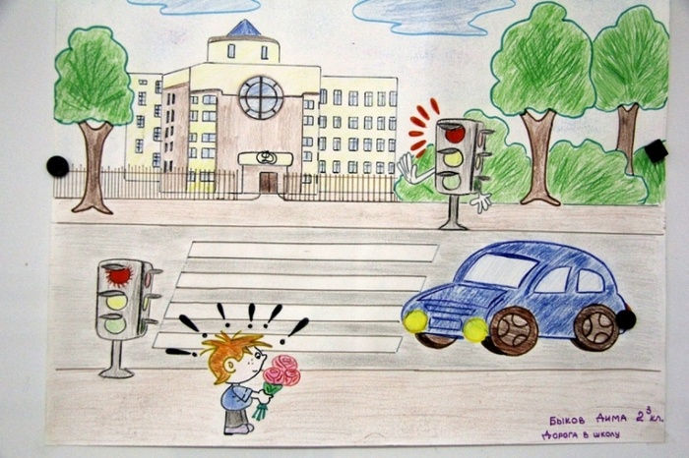
Семейный проект «Азбука дорожной безопасности»
«Знает каждый из детей, Нету правила мудрей: «Правила дорожные Соблюдать положено!»
Выполнили: Невьянцева О.Н.
Сартакова И.В.
МАДОУ д/с №78

Slide 2
Паспорт проекта
Вид: практико-ориентировочный, коллективный, с участием родителей, инспектора ГИБДД.
Участники: Дети старшей группы, родители, воспитатели, инспектор ГИБДД.
Сроки: краткосрочный (1 месяц), июль 2019г.

Slide 3
АКТУАЛЬНОСТЬ:
Утром в группу забежал Миша со словами «Вы знаете, что я сейчас видел…». Мальчик поделился с нами ситуацией, которую он увидел на проезжей части.
В современных условиях, когда увеличивается на дорогах поток машин культура поведения на дороге становится жизненной необходимостью. Обучать ребенка правилам безопасного движения, формировать у него культуру поведения в общественных местах следует начинать в детстве. Родители личным примером помогают своему ребенку правильно ориентироваться в ситуациях на дороге.

Slide 4
Цель проекта: создание условий для плодотворной работы с семьей, направленной на усвоение и закрепление знаний детей и их родителей о правилах безопасного, осознанного поведения на улицах города

Slide 5
Задачи:
С помощью разнообразных методов и приемов оптимизировать работу с родителями детей дошкольного возраста для полноценного развития личности ребенка и закреплению знаний о правилах дорожного движения;
Создать условия для формирования социальных навыков и норм поведения на основе совместной деятельности с родителями и взаимной помощи;
Выработать систему воспитательно-образовательной работы по формированию навыков безопасного поведения на дороге;
Укрепление и развитие материально-технической базы для работы по данному направлению.

Slide 6
Дети – совершениствование знаний, умений, навыков по ПДД в игровой и образовательной, деятельности, а также
самостоятельности и ответственности в действиях на дороге;
РОДИТЕЛИ – формирование практических и теоритических знаний для общего развития детей, участие семей в образовательном процессе ДОУ
ОЖИДАЕМЫЙ РЕЗУЛЬТАТ
Установление прочных связей с ГИБДД
ВОСПИТАТЕЛИ – решение образовательных, развивающих, воспитательных задач в системе ФГОС

Slide 7
ЭТАПЫ ПРОЕКТА:
ПОДГОТОВИТЕЛЬНЫЙ
Подбор и изучение образовательной литературы по ПДД
Создание фотоальбома-тренинга: «Дорожная безопасность»
Составление конспектов и упражнений по теме « Мы юные пешеходы»
Подборка пособий, дидактических игр, подвижных игр
Разработка картотеки физминуток,
Составление анкеты для родителей «Я и мой ребенок на улицах города»

Slide 8
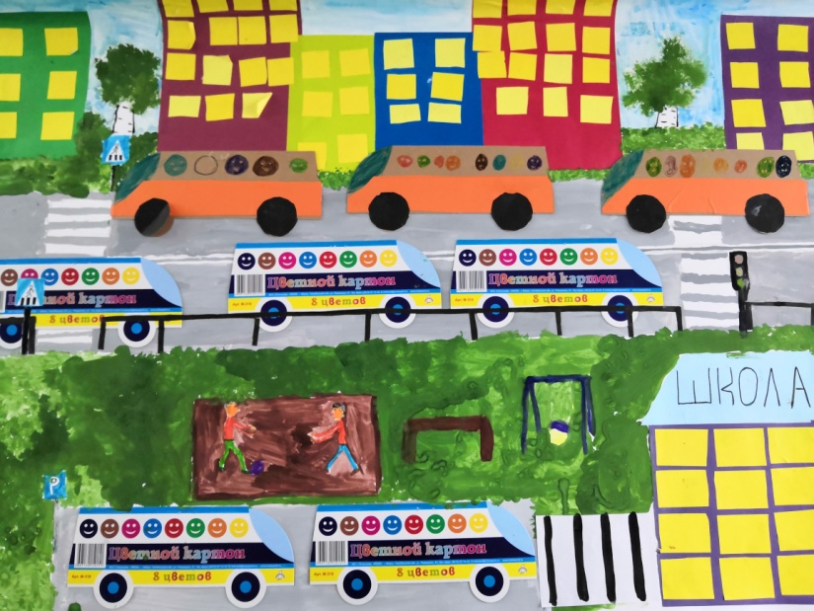
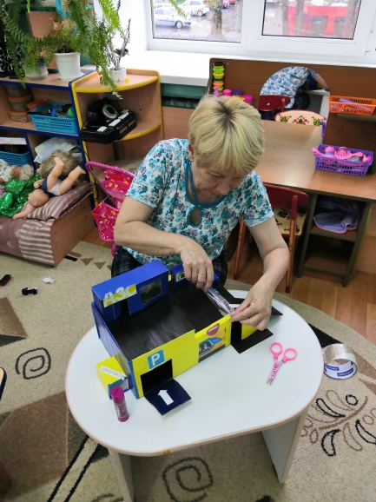
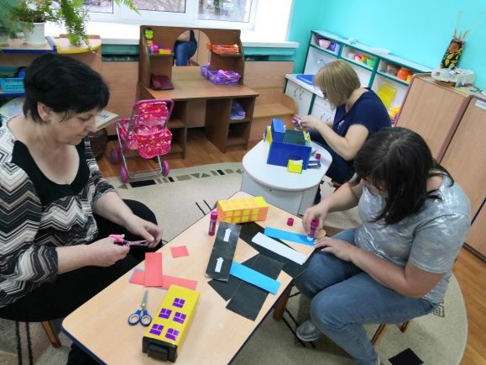
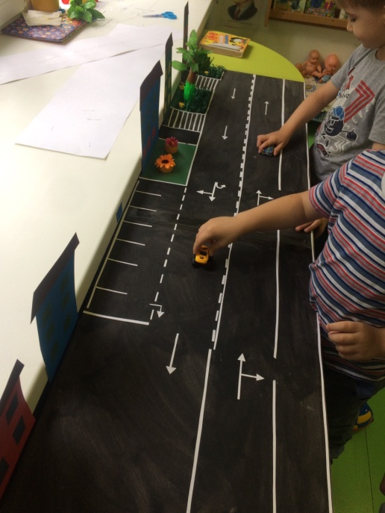
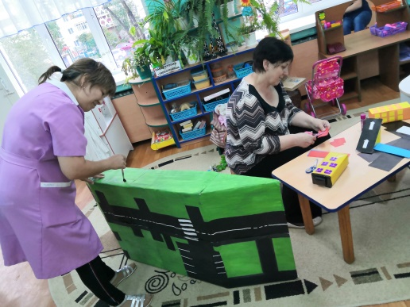
ОСНОВНОЙ ЭТАП
Проведение конкурса детских рисунков «Улицы города»
Создание макета – модели «Город» для сюжетно – ролевой игры «Соблюдаем ПДД на улицах города»

Slide 9
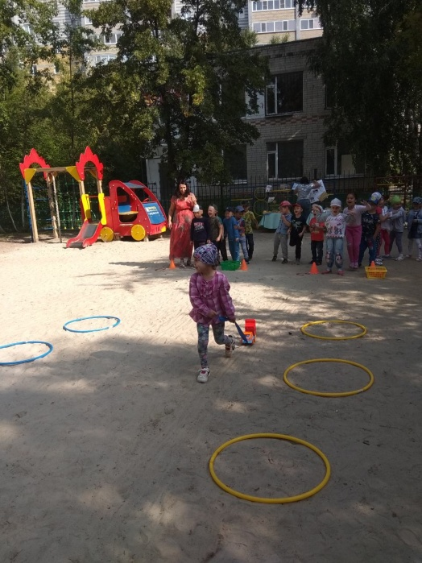
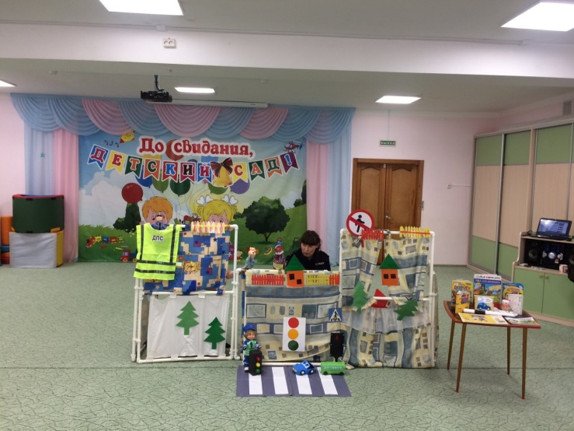
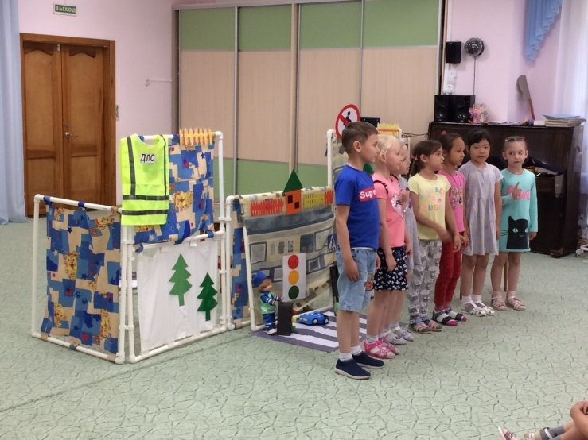
Спортивное развлечение
«Происшествие в Солнечном городе»
Театрализованное представление совместно
с родителями для детей младшего возраста
«Дорожная азбука для малышей».

Slide 10
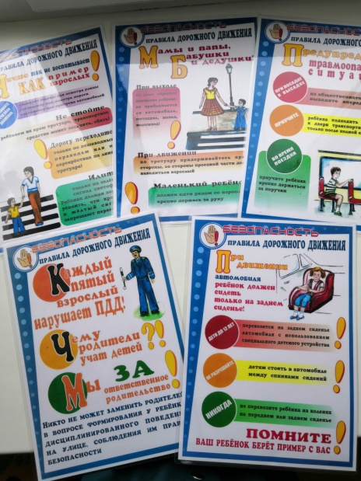
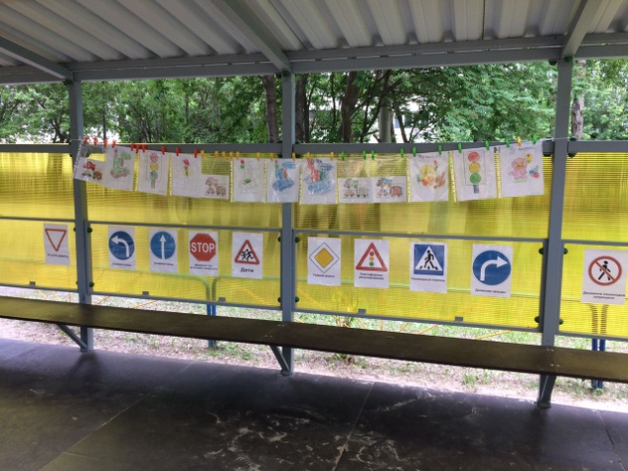
Проведение непосредственной образовательной деятельности по теме: «Азбука дорожной безопасности»;
Оформление стенда для родителей «Азбука безопасности»: папок – ширм, памяток, консультаций
Оформление прогулочного участка детскими рисунками, дорожными знаками.

Slide 11
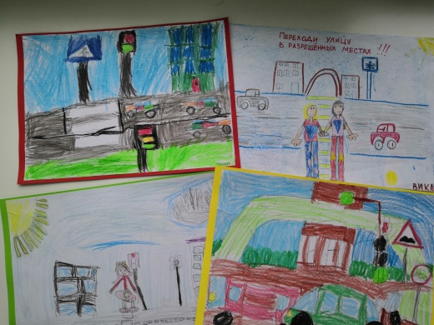
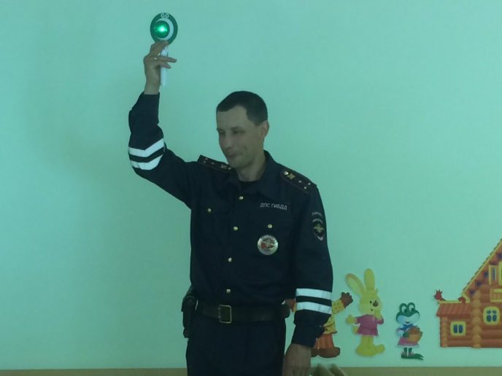
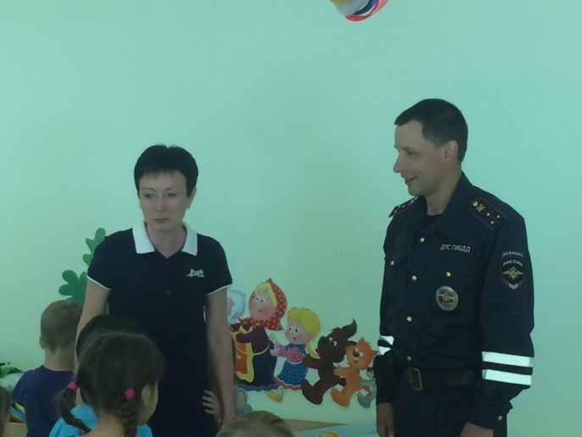
Проведение бесед с детьми;
Фантазирование детей на тему: «Я будущий водитель»
Домашнее задание: составление безопасного маршрута
«По дороге в детский сад»;
Изготовление книжек – малышек
Родительское собрание совместно с сотрудником ГИБДД;
Гость в группе – сотрудник ГИБДД;

Slide 12
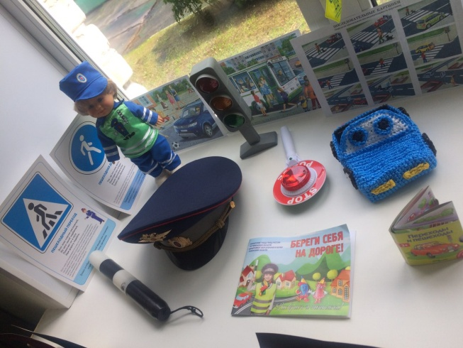
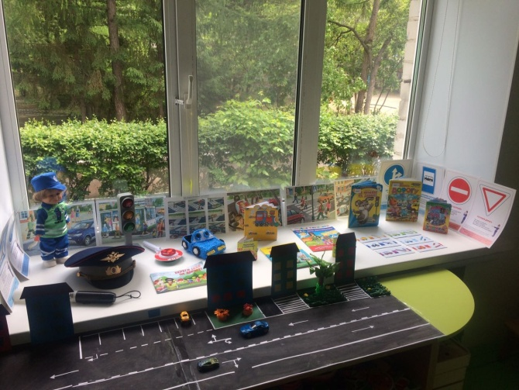
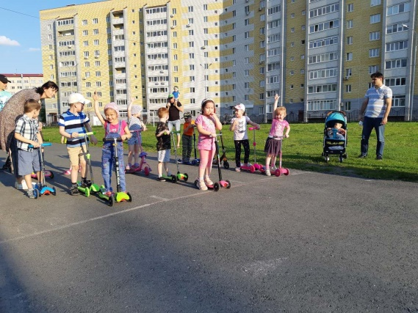
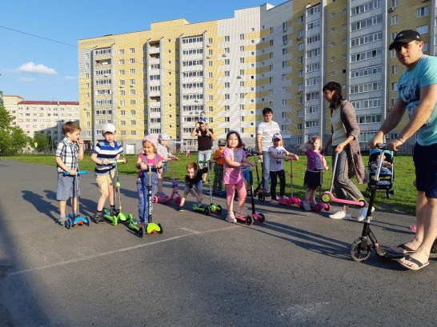
Настольные игры
Оформление выставки книг по теме
«Азбука безопасности
Родительский клуб выходного дня
«Прогулка на самокатах»,
с обыгрыванием дорожных ситуаций

Slide 13
ЗАКЛЮЧИТЕЛЬНЫЙ ЭТАП
КВН между детьми и родителями «Азбука безопасности», с целью закрепления правил безопасного поведения на дороге
Использование макета – модели «Город» дома для закрепления правил дорожного поведения.

